Slide 1
SOMMAIRE
3 Acceptation et gestion de la flore spontanée
La situation de la flore spontanée et les interventions : Bords de routes, trottoirs, sols stabilisés et perméables, surfaces pavés, massifs et giratoires espaces verts, entourages d’arbres, diapo, film.
Les plantes couvre sols, L’allelopathie, le micro fleurissement, la plantation dense, les jardins secs….diapo, film.

Slide 2
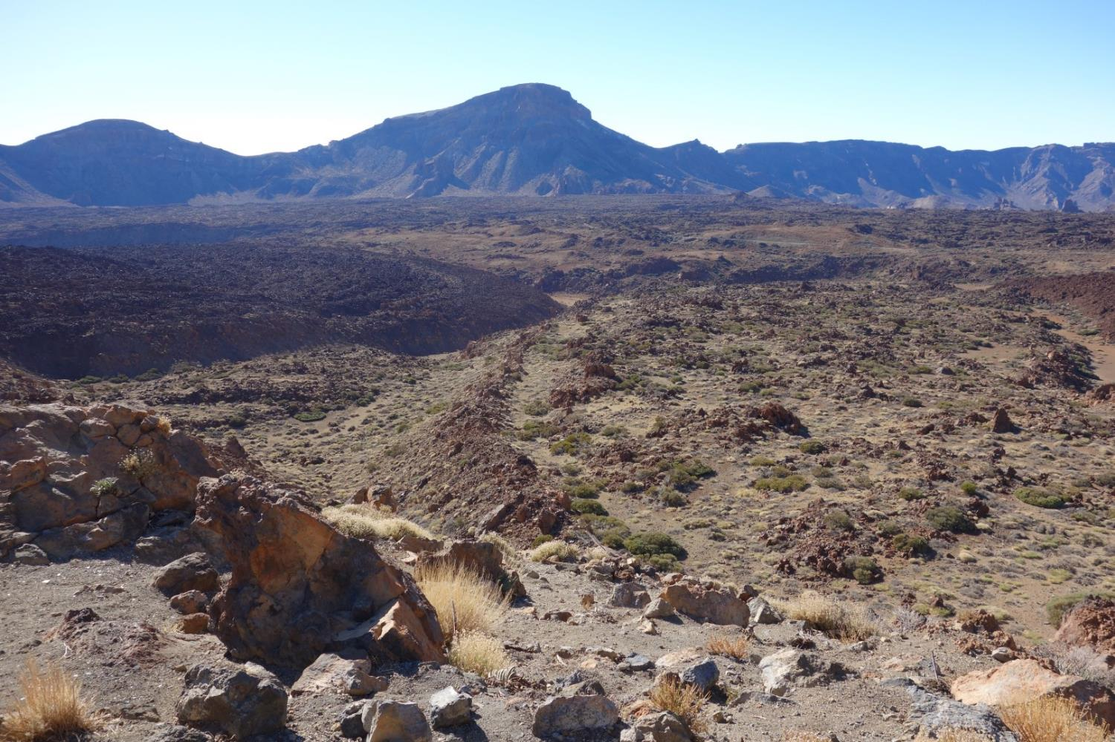
LES SITES ET LES INTERVENTIONS ADEQUATES

Slide 3
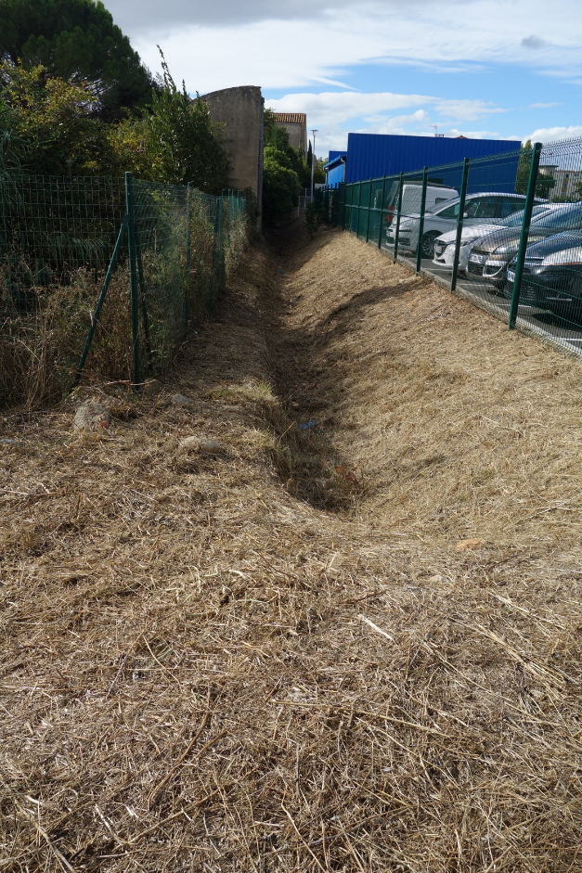
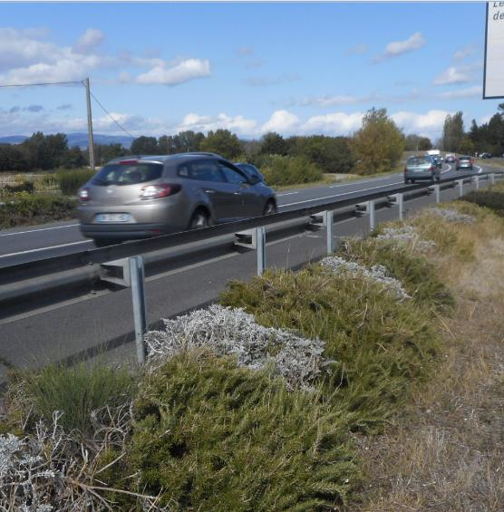
LES SITES ET LES INTERVENTIONS ADEQUATES
Bords de route et glissières

Slide 4
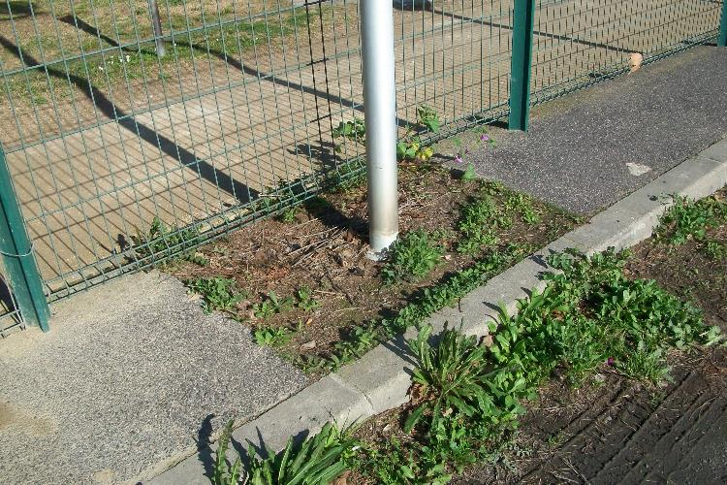
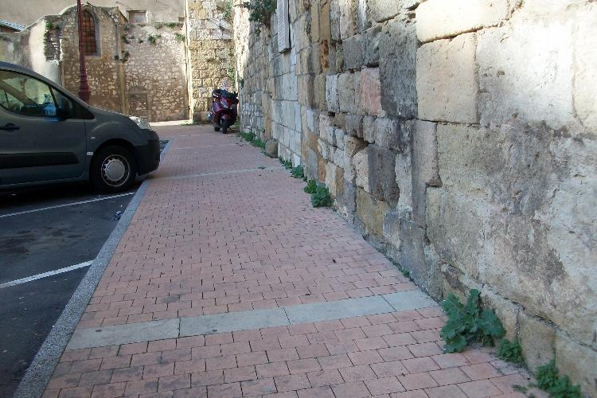
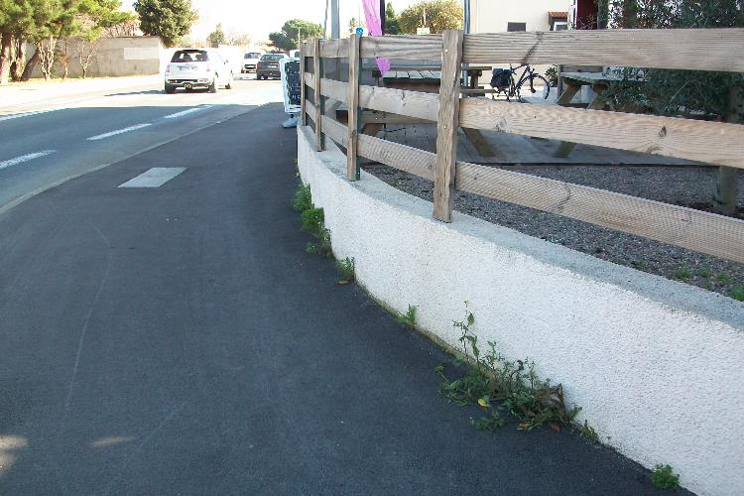
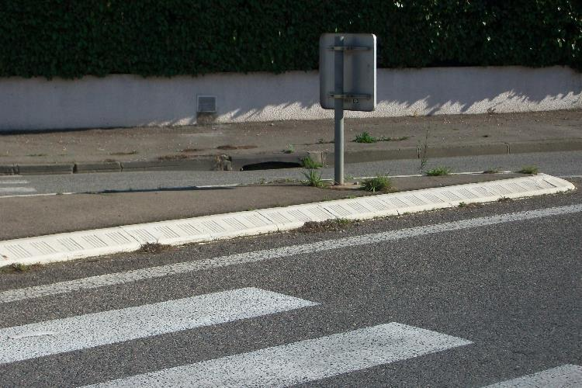
Trottoirs
LES SITES ET LES INTERVENTIONS ADEQUATES
Notes:
J’adore quand tout est sec et qu’il n’a pas plu de 6 mois et que vous les avez vertes

Slide 5
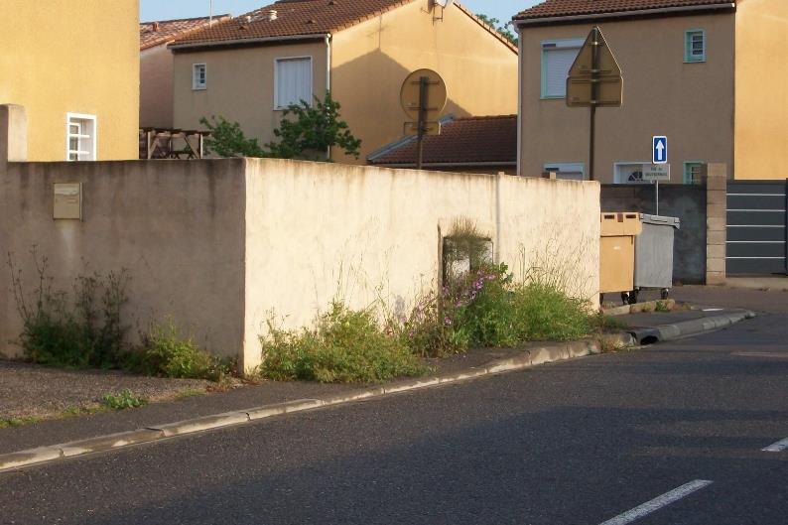
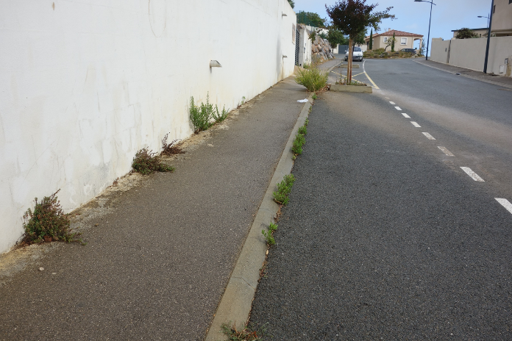
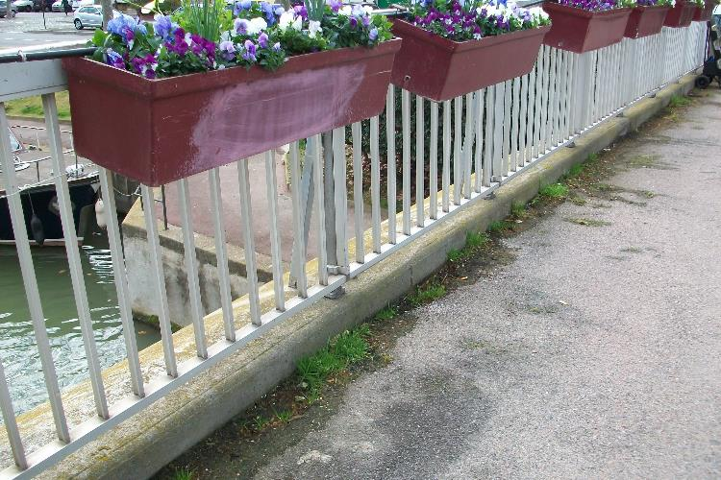
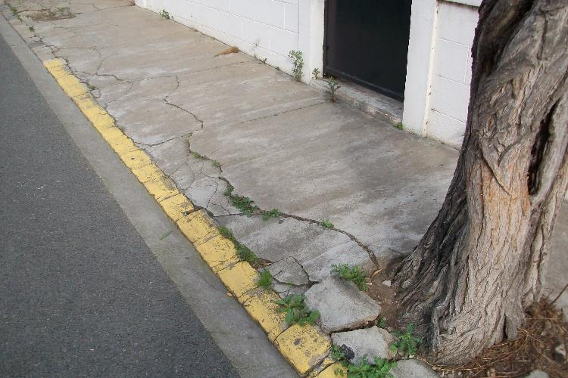
Trottoirs
LES SITES ET LES INTERVENTIONS ADEQUATES

Slide 6
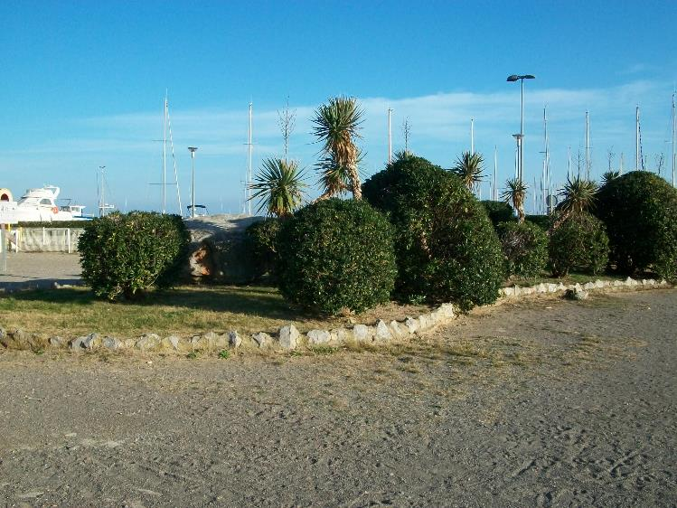
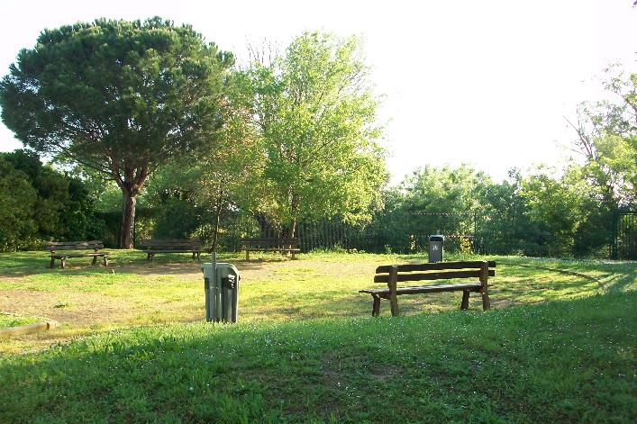
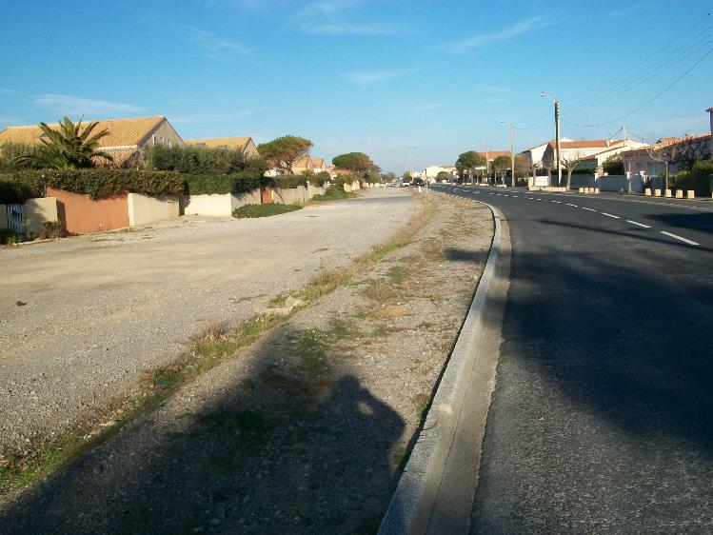
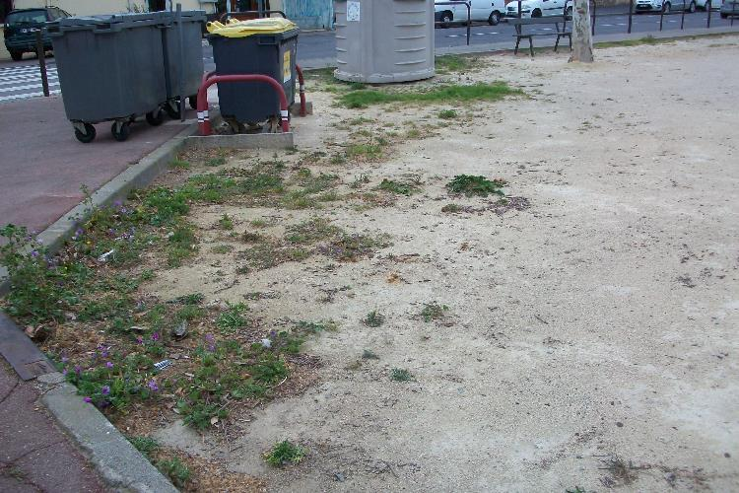
Sols stabilisés perméable
LES SITES ET LES INTERVENTIONS ADEQUATES

Slide 7
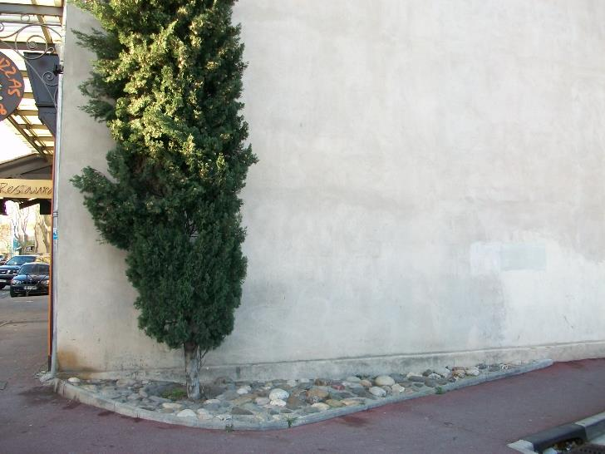
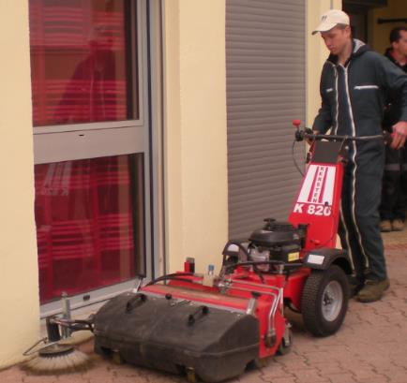
LES SITES ET LES INTERVENTIONS ADEQUATES
Surface pavée
Notes:
Je ne sais pas ce qu’il fait

Slide 8
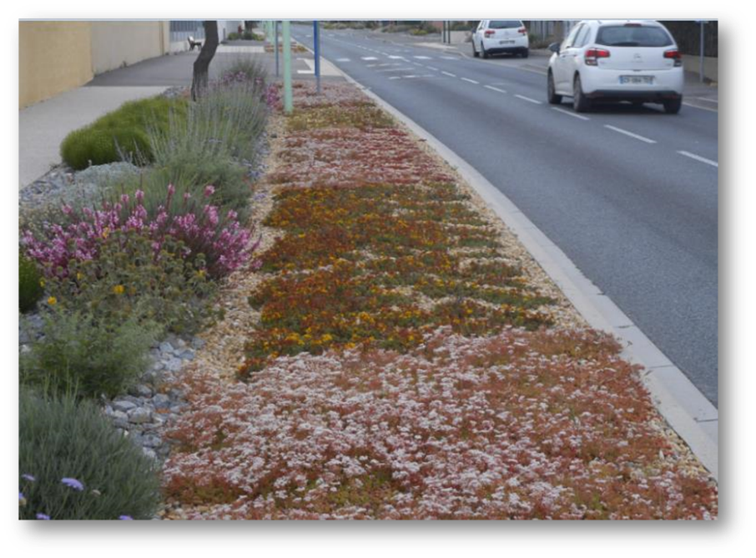
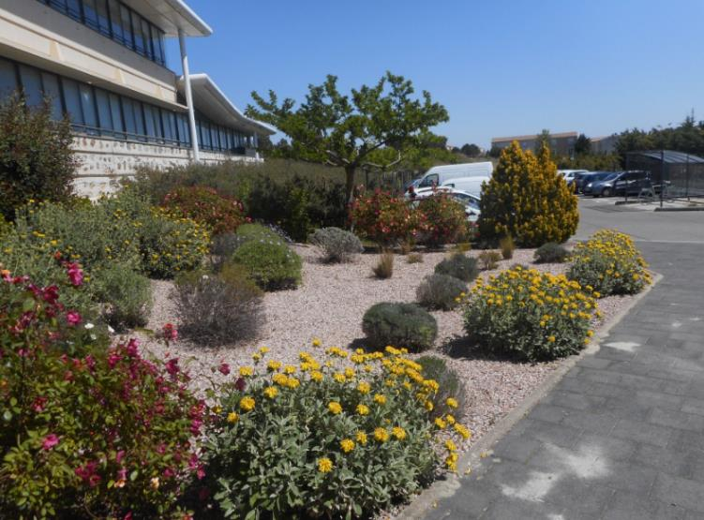
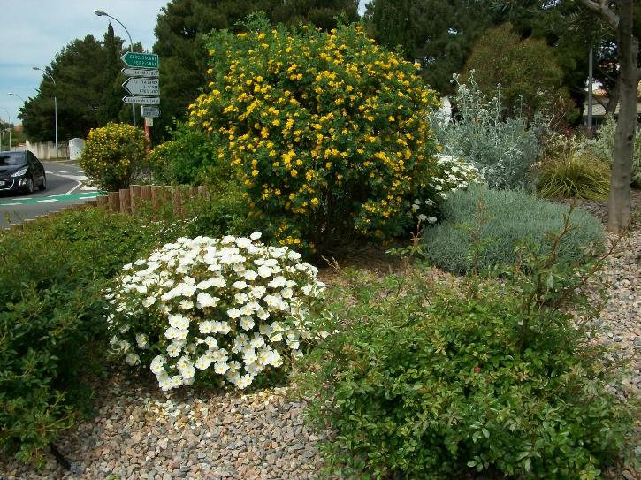
LES SITES ET LES INTERVENTIONS ADEQUATES
Giratoires et massifs EV
..\4des couvres sols.mp4

Slide 9
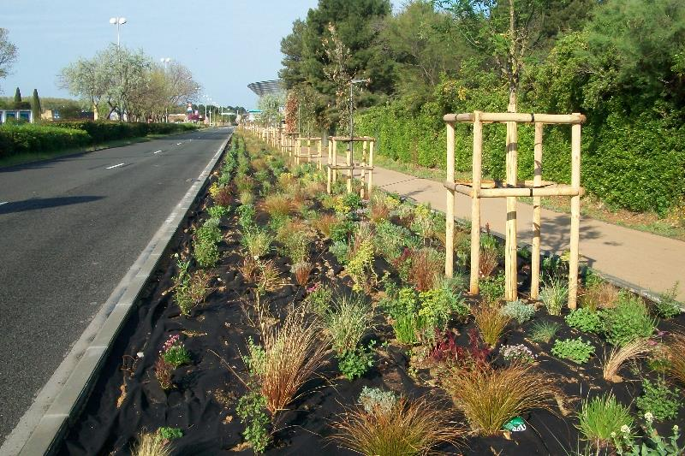
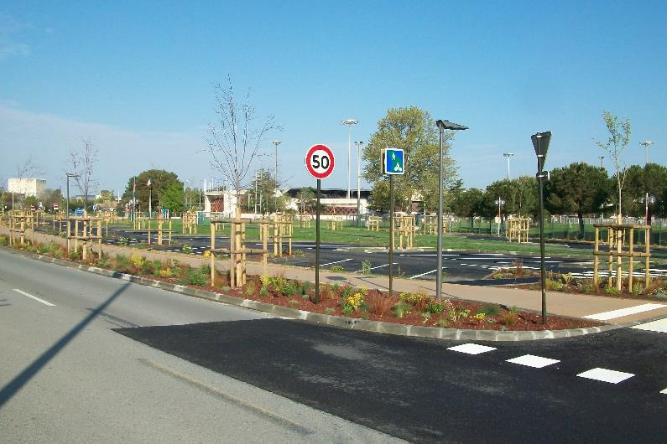
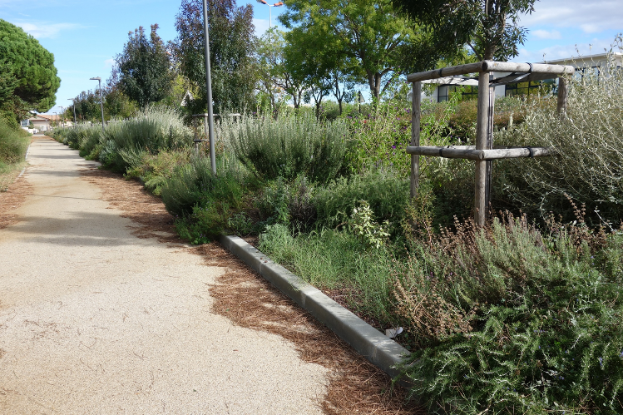
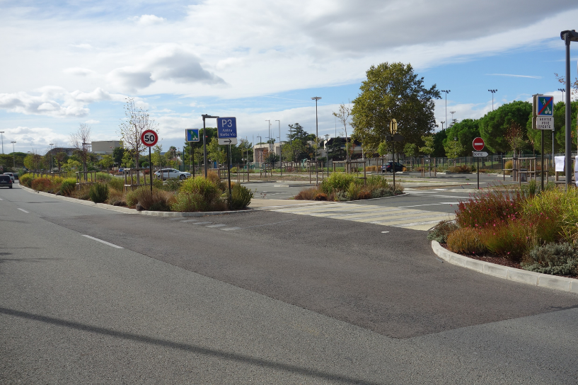
Giratoires et massifs EV
LES SITES ET LES INTERVENTIONS ADEQUATES

Slide 10
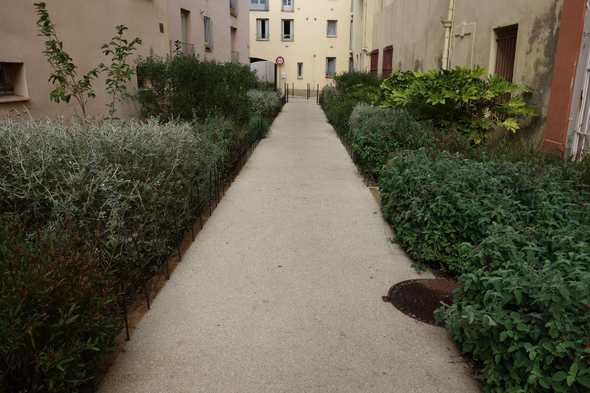
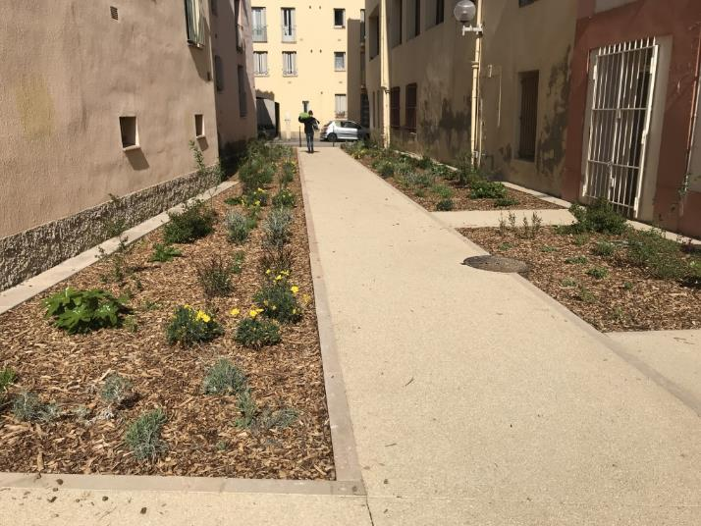
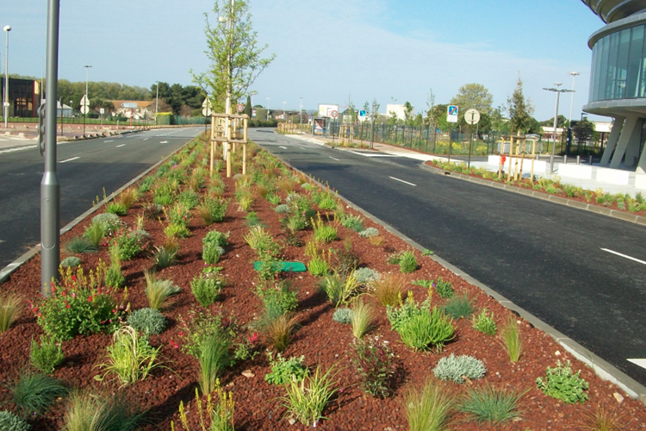
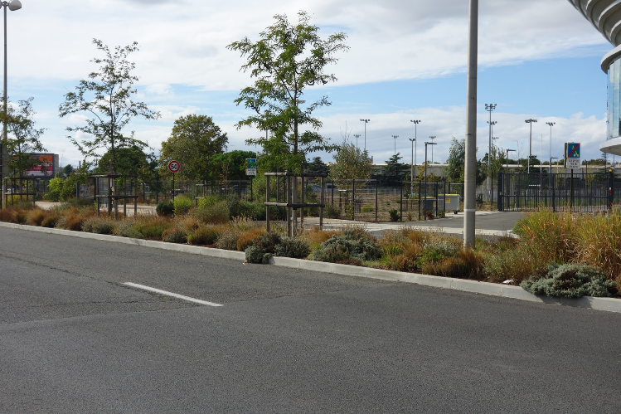
Giratoires et massifs EV
LES SITES ET LES INTERVENTIONS ADEQUATES

Slide 11
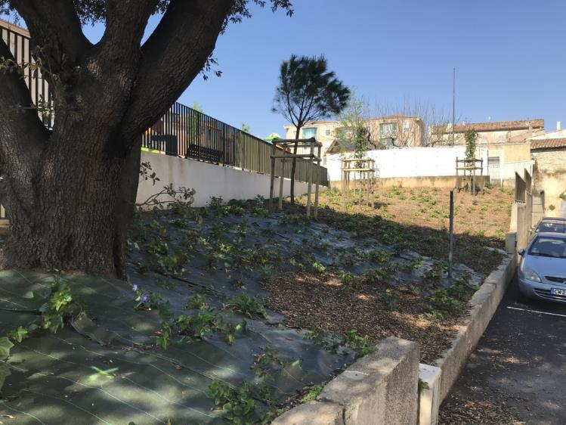
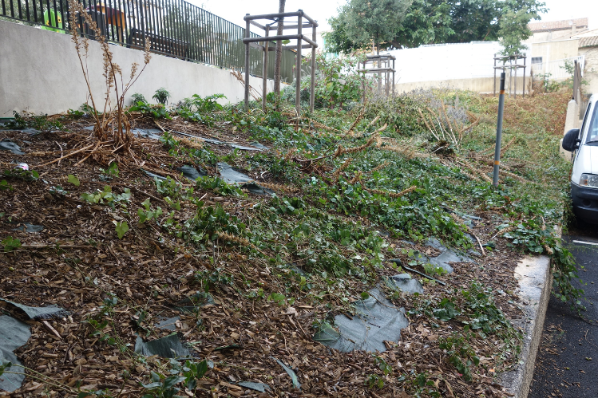
Giratoires et massifs EV
LES SITES ET LES INTERVENTIONS ADEQUATES
Notes:
On doit quand même un minimum d’entretien

Slide 12
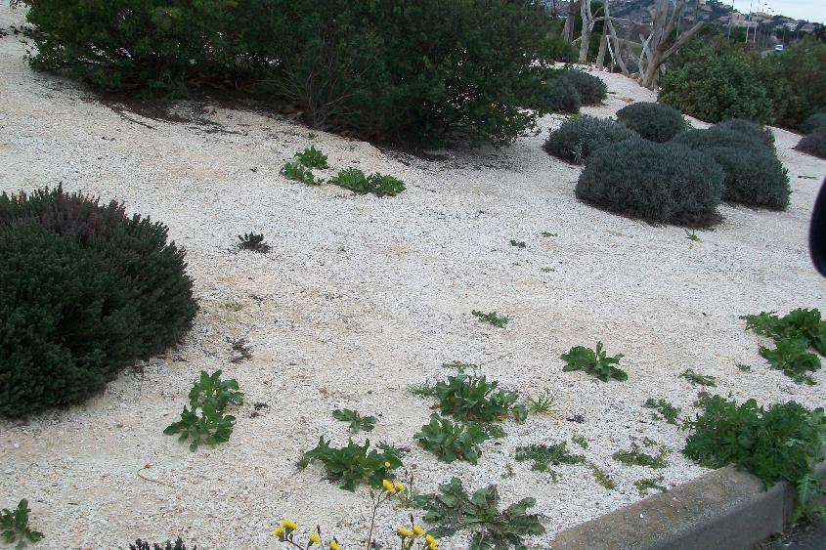
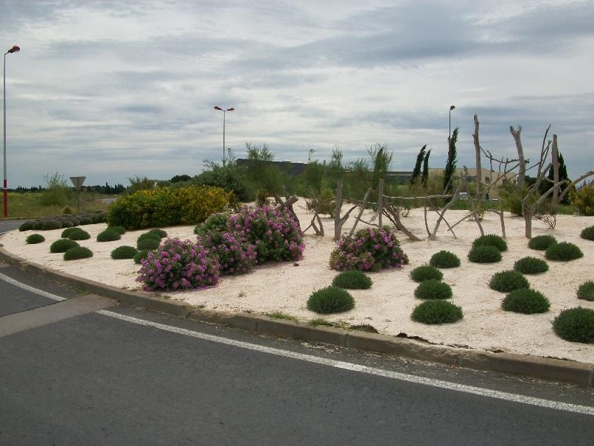
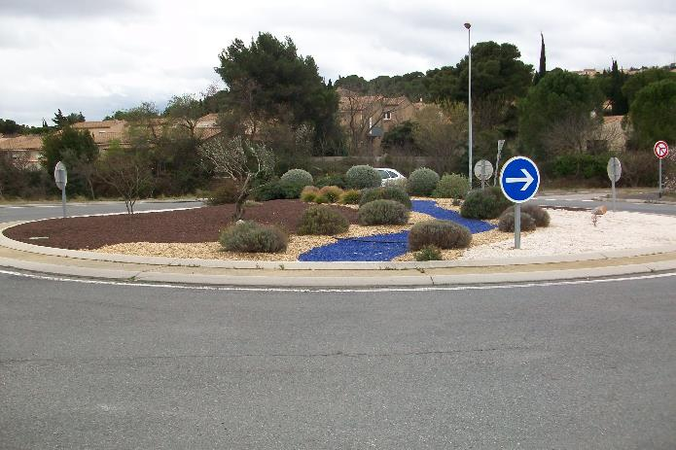
LES SITES ET LES INTERVENTIONS ADEQUATES
Giratoires et massifs EV

Slide 13
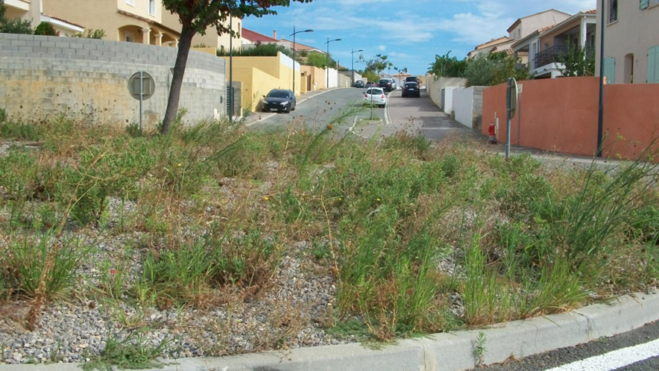
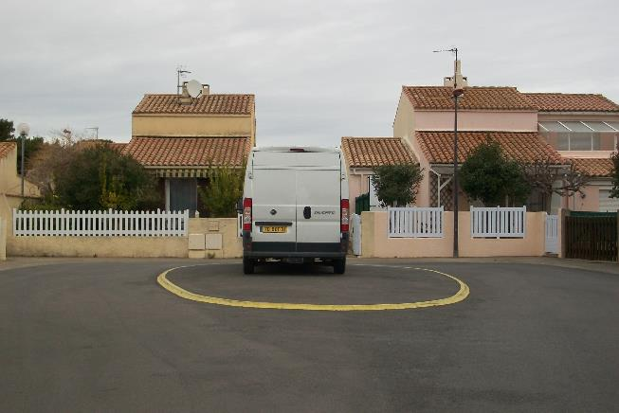
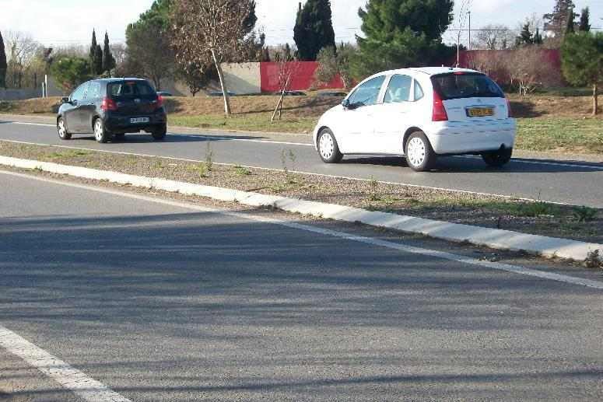
LES SITES ET LES INTERVENTIONS ADEQUATES
Giratoires et massifs EV

Slide 14
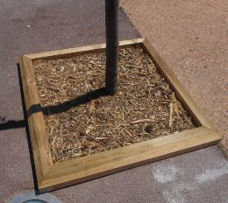
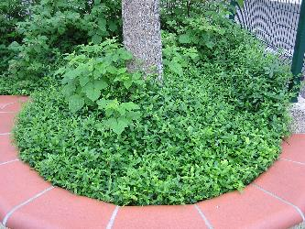
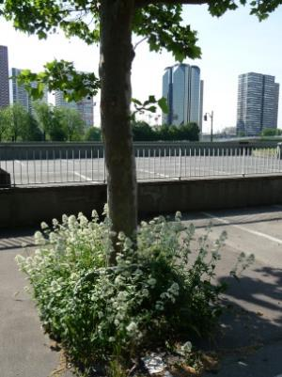
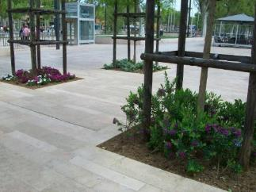
LES SITES ET LES INTERVENTIONS ADEQUATES
Entourages d’arbres

Slide 15

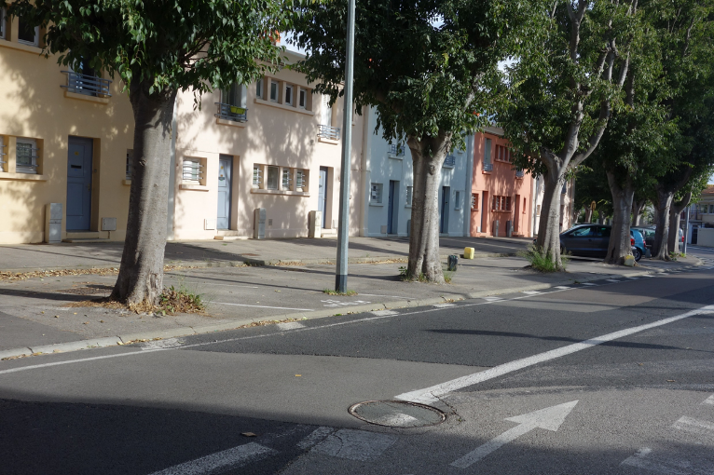
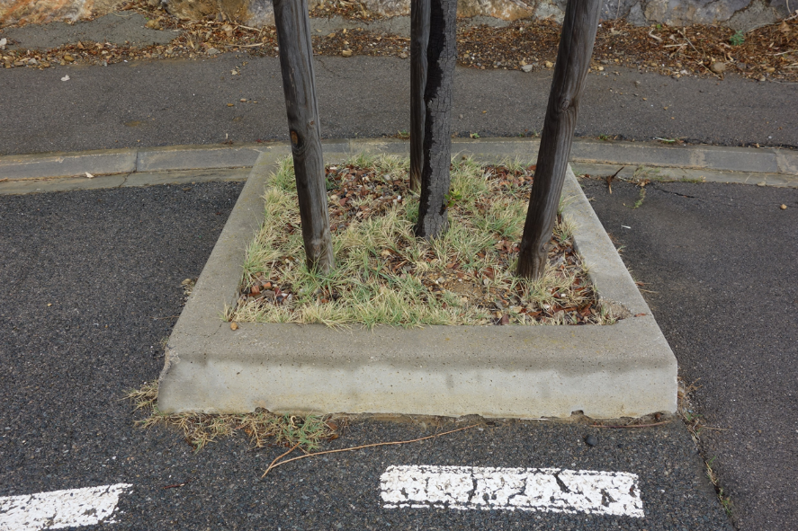
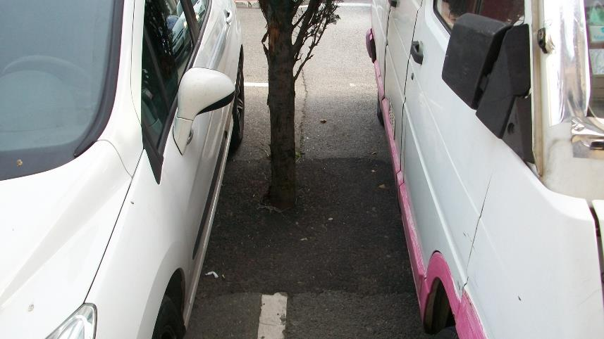
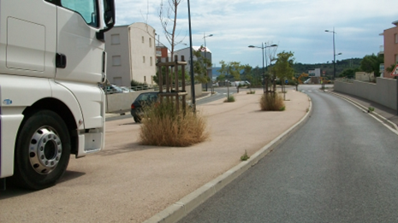

Slide 16
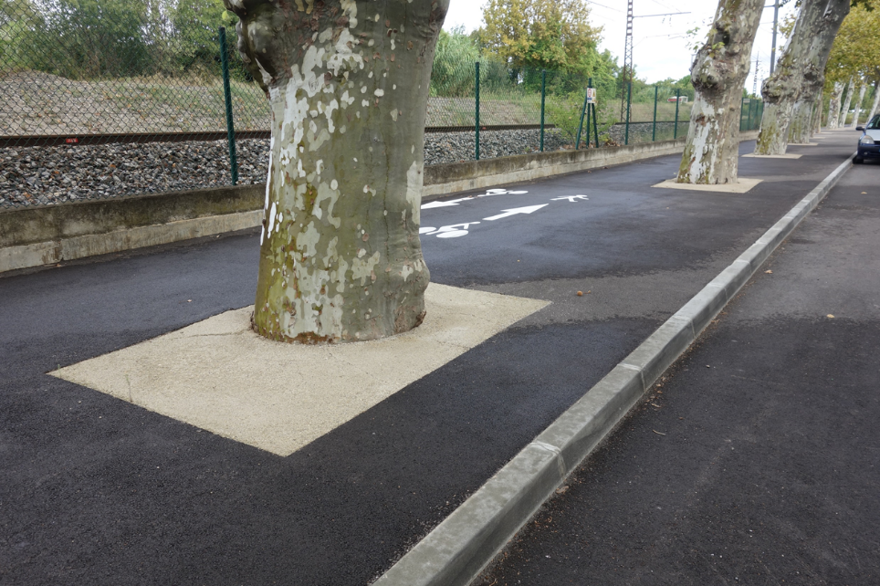
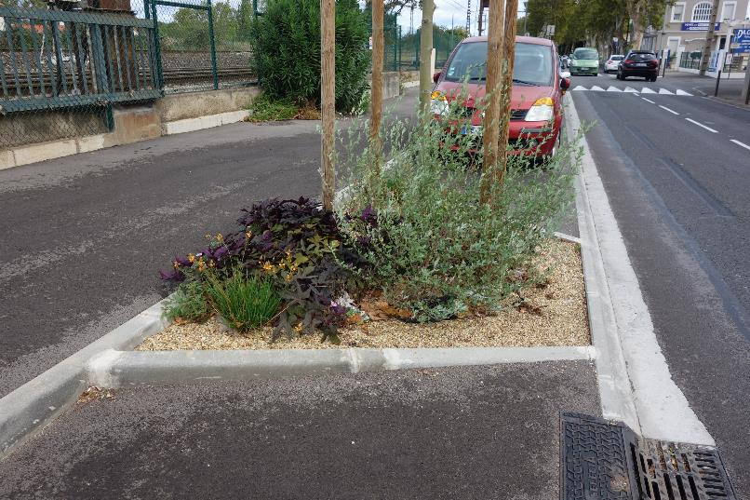
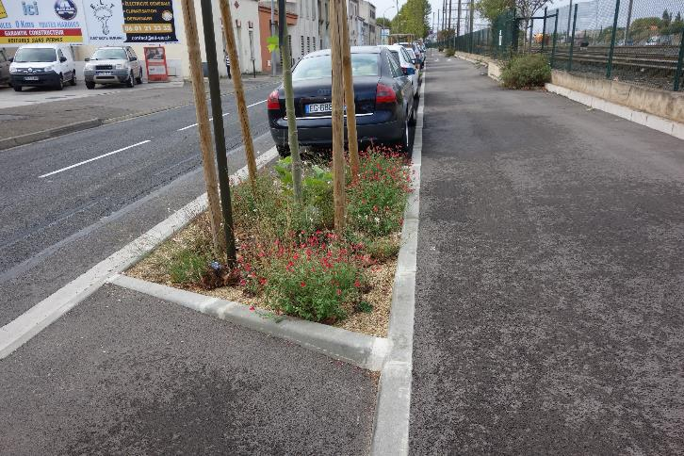
Pose d’une toile biodégradable avec plantation de plantes résistantes à la sècheresse et à l’ombre avec un ajout de paillage organique. Une seule espèce pour ne pas avoir de concurrence sur si peu de surface

Slide 17
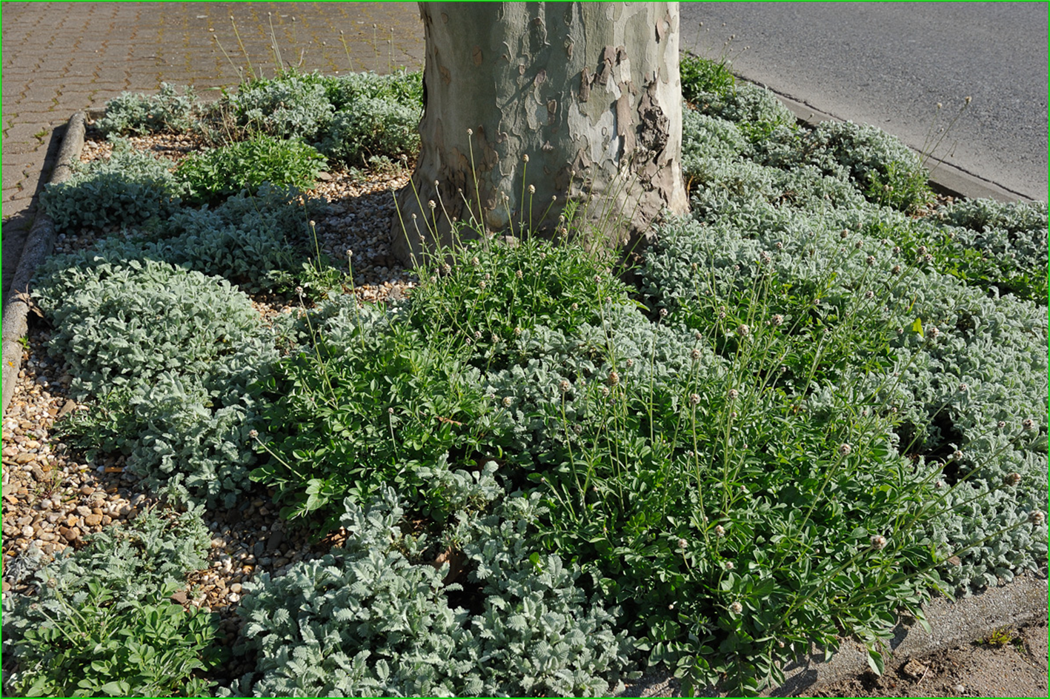

Slide 18
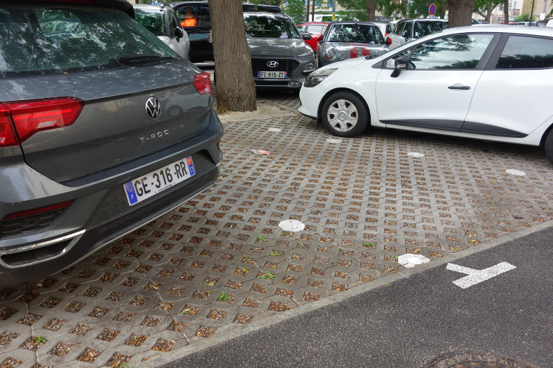
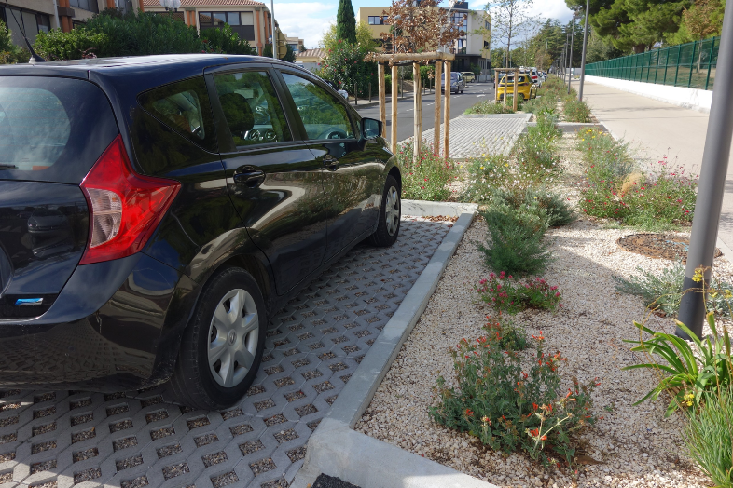
STATIONNEMENTS PERMEABLES
Notes:
Attention au plaques plastiques qui se désagrègent

Slide 19





TECHNIQUES PREVENTIVES
Plantes couvre-sol
Ficoïdes
Tanaisie et Thym rampant
Elles peuvent être de 3 types de tailles :
Grande : 1,50m
Moyenne : 1,00 m
Petite (tapissant) : 0,50 m
C’est le cas des Phlomis. Ces plantes existent dans ces 3 gammes
Thym rampant
Notes:
THYMUS ciliatus (rose)
Tanacetum Densum amanii (gris)
Ficoïdes Delosperma cooperi
Voir le stage avec Florence Binesse le 2 juillet 2019
Sous les glissières, on peut mettre en alternance des plantes tapissantes avec des plantes de taille moyenne

Slide 20




TECHNIQUES PREVENTIVES
Plantes couvre-sol
LES SÉDUMS
Notes:
Sedum gypsicola
Sédum sédiformis (à vérifier) Le sedum demande de l’arrosage l’été

Slide 21


TECHNIQUES PREVENTIVES
Plantes couvre-sol
Notes:
Oenothera missouriensis (Oenothère (Produite en pépinière de Lézignan)
THYMUS ciliatus (rose)
Tanacetum Densum amanii (gris)

Slide 22


TECHNIQUES PREVENTIVES
Plantes allélopathiques
Principes :
Lessivage de composés émis par les feuilles qui empêche la germination
Décomposition des feuilles mortes qui lors de leur décomposition inhibe la germination
Exsudats racinaires qui est constitués de toxines
Emission de composés volatils qui se déposent sur le sol sous forme de rosée qui inhibe la germination
Certaines plantes cumulent plusieurs principes
Notes:
Oenothera missouriensis (Oenothère (Produite en pépinière de Lézignan)
THYMUS ciliatus (rose)
Tanacetum Densum amanii (gris)

Slide 23


TECHNIQUES PREVENTIVES
LE MICRO FLEURISSEMENT
..\a_fleur_de_trottoir_-_15_decembre_2017.ppt

Slide 24


TECHNIQUES PREVENTIVES
LE MICRO FLEURISSEMENT

Slide 25

TECHNIQUES PREVENTIVES
LE MICRO FLEURISSEMENT
Végétalisation des façades

Slide 26

TECHNIQUES PREVENTIVES
LE MICRO FLEURISSEMENT

Slide 27

TECHNIQUES PREVENTIVES
LE MICRO FLEURISSEMENT

Slide 28
TECHNIQUES PREVENTIVES
LE MICRO FLEURISSEMENT

Slide 29








Slide 30




TECHNIQUES PREVENTIVES
LES JARDINS SECS
Le paillage minéral retient moins l’humidité hivernale

Slide 31

OASIS PARK

Slide 32


TECHNIQUES PREVENTIVES
LES JARDINS SECS
Notes:
Jardin sec îlot Fitou

Slide 33
Conception de jardins secs
Méthode FILIPPI / Narbonne:
Décompactage profond (mini pelle en bêchage Espagnol), pas d’amendement organique, les sols en place sont suffisant.
Le sol doit avoir au moins 15% à 30% de cailloux ou graviers, il faut le bomber pour éviter la stagnation de l’eau.
Plantation avec des petits plants en Octobre pour favoriser le système racinaire
Eviter l’eau stagnante avec le froid, sol drainant
Faire une grande cuvette pour l’arrosage: 20 cm prof sur 60 cm de diam
Arrosage l’été tous les 15 jours en profondeur. Pas d’arrosage la 3ème année
Désherber 3 à 4 fois manuellement la première année
La 3eme année, paillage minéral avec de gros cailloux
Pas de taille systématique mais contenir les plus envahissantes
Un jardin sec n’est pas esthétique l’été car les plantes sont en repos végétatif et grillées. Il est en fleurs au printemps et remonte un peu en Automne.
Il demande peu d’entretien et d’arrosage par rapport aux autres plantations.
Il est durable.
Notes:
Il ne faut pas croire qu’un jardin sec ne demande aucun entretien surtout si le sol de plantation est pollué par des mauvaises herbes type chiendent, liseron, oxalis ou autres.
Il est préférable de pratiquer un faux semis.
Faut-il mettre une toile biodégradable?
Faut-il planter dense et éliminer certaines plantes les années suivantes?
Faut-il installer un arrosage aux goutte à goutte qui arrose trop et favorise la propagation des maladies?

Slide 34


Slide 35





Slide 36





Slide 37





Slide 38



Slide 39


Slide 40





LABEL VERS LE ZERO PHYTO
Zéro Phyto
Zéro phyto sur tous les espaces mais biocontrôles utilisables uniquement pour les maladies des végétaux
Zéro herbicide sauf sur les espaces contraints :
(cimetière, stade,) et traitements maladies possibles avec produits bio
Rappel des exceptions :
les produits de biocontrôle
les produits utilisés en agriculture biologique
les produits à faible risque
Respect de la réglementation
Niveau plus délivré depuis 2018
Notes:
Hors exception = produits de bio-contrôle figurant sur une liste établie par l'autorité administrative, produits « à faible risque » (règlement 1107/2009), et produits dont l'usage est autorisé dans le cadre de l'agriculture biologique (AB)
Attention, les cimetières, boulodromes, terrain de sport ne sont pas des espaces verts
Niveau 1 : Avoir fait un plan d’actions et mettre en œuvre les préconisations depuis 1 an minimum, informés les élus et agents, communiquer 1 fois envers la population
Niveau 2 : on respecte la réglementation : on peut encore traiter le cimetière, le stade et le boulodrome, former les agents, communiquer envers la population, sensibiliser les élus.
Niveau 3 : on va au-delà de la réglementation : on ne traite plus les espaces ci-dessus sauf avec des biocontrôles, des AB et des produits faiblement dosés, mais pas pour un usage herbicide. L’usage est strictement pour les maladies des végétaux. Il faut également former les agents, communiquer envers la population, sensibiliser les élus.
Niveau Terre Saine : On ne met plus de produits phytosanitaires et d’anti-mousses depuis au moins 1 an. On peut utiliser des macroorganismes, certaines phéromones, kéromones car ce ne sont pas des produits phytosanitaires, former les agents, communiquer envers la population, sensibiliser les élus.
ATTENTION : rappel de vos engagements dans la charte : (voir mail de la FREDON du 29/11/2016 et rappeler ci-dessous) - Ces produits ( produits de biocontrôles,…) ne sont pas utilisables pour des actions de désherbage sur les espaces verts et voiries pour les communes engagées au niveau 2 de la charte régionale; - Ces produits ( produits de biocontrôles,…) ne sont pas utilisables pour des actions de désherbage sur toute la commune pour les communes engagées au niveau 3 de la charte régionale.

